Slide 1

Big Data
MongoDB

Slide 2
ObjectStorage
Semi Struct

Slide 3

MongoDB est une base de données JSON
NoSql
JSON
Big Data
Peta octets
Indexation JSON
Démarrage
Mongod
Administration
MongoDB compass et MongoDB Management Studio

Slide 4
Chaque instance de Mongo contient plusieurs bases
Chaque base contient des collections
Chaque collection contient des JSON
Recherche par JSON

Slide 5
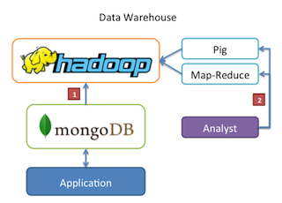
MongoDB
MongoDB est surtout utilisé comme DataMart
Hadoop est quand à lui un DataLake et/ou un DataMart
MongoDB fonctionne sur HDFS
MongoDB Connector for Hadoop

Slide 6
PyMongo
Permet d’accéder à Mongo
with pymongo.MongoClient('localhost', 27017) as client:
db=client.test
collection = db.loyers
post={"id":1,"hello":"world"}
id=collection.insert_one(post).inserted_id
collection.find({"key":”value”})

Slide 7
BSON
Permet d’accéder à un objet par son ObjectId
from bson.objectid import ObjectId
l = collection.find({"_id" : ObjectId("5a3454f724f3eb1ea0073cba")})
print(l[0]["features"][0]["properties"][0])

Slide 8
ACID
Perte de l’acidité
Atomique
JSON n’est pas atomique
Cohérence
Différents nœuds peuvent êtres dans un état différent
Intègre
Les champs de ne sont pas typés et les relations non vérifiées
Disponible
Certains nœuds peuvent être down

